Slide 1
Cross Modal ομοιότητα
Πολλά ερεθίσματα από διαφορετικές φαίνεται να μοιράζονται κοινά χαρακτηριστικά στο επίπεδο της αισθητηριακής εμπειρίας. Σχεδόν κάθε συμμετέχοντας θα συνδιάσει υψηλότερες ηχητικές συχνότητες με μεγαλύτερη φωτεινότητα, αλλά φωτεινότητα συσχετίζεται επίσης με εντάσεις ήχου και μυρωδιές Υπάρχουν πολύ σαφείς σχέσεις ανάμεσα στην υφή μιας δόνησης και ήχους Σταθερά η λέξη baluba συσχετίζεται με στρογγυλότητα και η λέξη tatake με αιχμηρότητα. H μυρωδιά του βατόμουρου συσχετίζεται με τον ήχο του πιάνου, φρούτων με πιο υψηλούς τόνους, ενώ χρώματα συσχετίζονται σταθερά με διαφορετικούς τόνους. Χιμπατζήδες και νεογνά συσχετίζουν μοτίβα σε σχήματα και τόνους

Slide 2
Πέντε μη ανεξάρτητα εξηγητικά πλαίσια έχουν προταθεί
Amodal qualities: Αντιλαμβανόμαστε όμοιες ποιότητες των αντικειμένων που δεν ταιριάζουν με συγκεκριμένες αισθήσεις, όπως η τη διάρκεια, το μέγεθος ή τη φωτεινότητα.
Relative Positioning: Η ομοιότητα βασίζεται σε σύγκριση της θέσης του ερεθίσματος σε αυτόνομα scales
Εmotional Μediation: Η ομοιότητα έρχεται από τις παρόμοιες συναισθηματικές διεργασίες που διεγείρουν τα αντικείμενα Analogical Mapping: Δυο αντικείμενα μοιράζονται ένα concept.
Statistical Association: Δύο αντικείμενα στατιστικά απαντώνται μαζί οπότε συσχετίζονται.

Slide 3
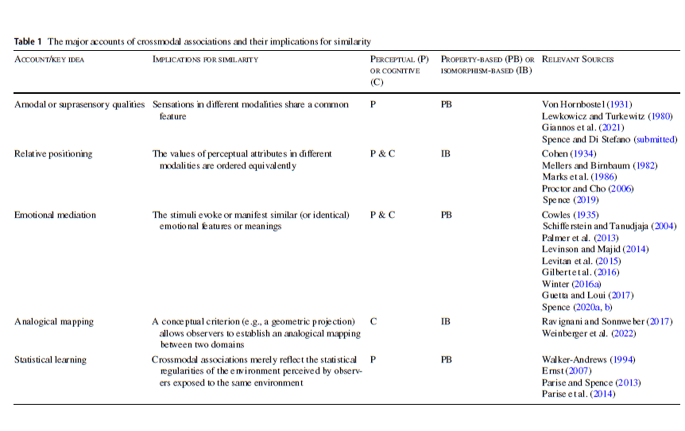
Di Stefano, N., Spence, C. Perceptual Similarity: Insights From Crossmodal Correspondences. Rev.Phil.Psych. (2023). https://doi.org/10.1007/s13164-023-00692-y

